Slide 1

Players Net - Rede Social Desportiva
Licenciatura em Engenharia Informática e de Computadores
Disciplina: Projeto e Seminário
Realizado por: Arnaldo Tema - N.º aluno 39342
Orientador: Carlos Martins

Slide 2





Players Net
Dirigida a jogadores (amadores e profissionais) de futebol
Exposição, divulgação e autopromoção
Rede Social de Promoção Desportiva
Estatísticas, pesquisa e filtragem de jogadores
Agilizar o encontro entre os clubes e os jogadores

Slide 3


O que é a Players Net?
Rede Social
Inovadora
Procura personalizada
Definição de critérios
Autopromoção de atletas
Vertente Interativa e Competitiva

Slide 4



Problema
Procura de Atletas (Scouting)
Scouting presencial
Vídeos
Opiniões

Slide 5

Problema
Procura de Clubes
Onde e quando serão as captações?
Estarão interessados em mim?
Como me poderei promover?

Slide 6



Problema
Comparar jogadores
VS

Slide 7
Solução
Procura de Atletas
Pesquisa filtrada e fidedígna

Slide 8
Solução
Auto e hetero promoção de atletas

Slide 9
Tecnologias
MEAN Stack
Mongo
Express
Angular
Node
Notes:
O que é?
- Stack de desenvolvimento em MongoDB, Express, Angular e NodeJS

Slide 10
Tecnologias
MEAN Stack
Vantagens
JavaScript
JSON
Flexibilidade
Alta velocidade e reutilização
Mongo (NoSQL)
Notes:
Vantagens? - JavaScript - Simples, Rápido – Uma só linguagem para client e server-side - JSON – estrutura usada em todas as frentes da MEAN Stack (Node, Angular e Mongo) - Flexibilidade – Após poucas linhas de comando é possível ter rapidamente qualquer aplicação a correr num servidor .
- Alta velocidade e reutilização
– O NodeJS é rápido e acessível devido à sua arquitetura “non-blocking”;
– Angular 5 é uma estrutura JavaScript open source que oferece manutenção, testabilidade e reusabilidade.
- Mongo
• Criado especialmente para Cloud;
• Fornece suporte completo a cluster e replicação automática – Fundamental numa rede social
• Todas as páginas são altamente relacionais – iria requerer imensos inner joins ou demasiados acessos (pedidos) à BD
• As características compostas, como somatórios e agregações, estão autocontidas nos documentos, sendo a sua procura mais rápida em termos de atualização de base de dados.

Slide 11
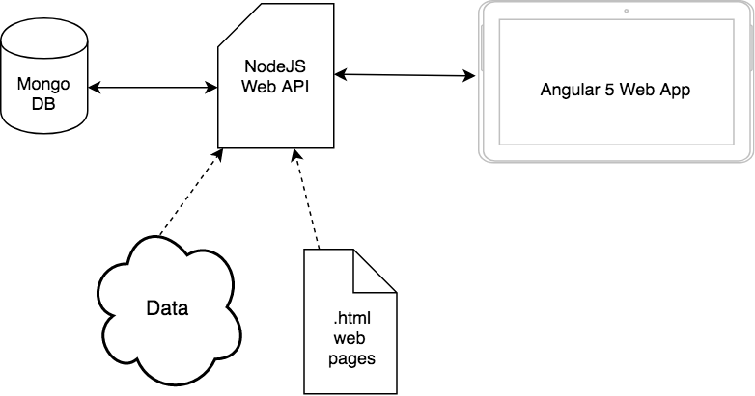
Arquitetura
Geral
Notes:
Tal como a maioria dos projetos aplicacionais, a PlayersNet divide-te em 3 camadas:
– Base de dados em MongoDB,
– Servidor em NodeJS,
– Front-end em Angular 5.
Para além dos dados inseridos por parte dos utilizadores, o servidor está preparado para obter também informação de outras fontes (outras bases de dados ou outros sites).

Slide 12
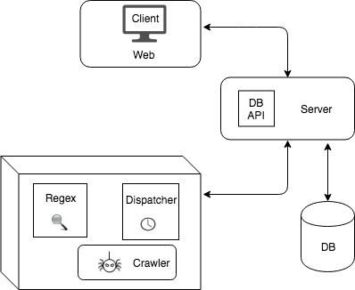
Arquitetura
Componentes
Notes:
Web - Componente Front-End da aplicação que acarreta a user interface do projeto (client)
DB API – Componente que trata da comunicação com a BD
Regex – Componente responsável por atribuir os achievements
Crawler – Motor que faz o crawl nas páginas definidas pelo dispatcher e atualiza os dados diretamente na BD
Dispatcher – Responsável por executar o crawler consoante eventos planeados. Server – Componente servidora principal. Contem todos os endpoints da aplicação e é responsável por todo o processamento de Back-End da mesma.

Slide 13
Documentos (Modelos)
Achievement
Competition
Competition Season
Match
Recommendation
Season
Team
Team Season
User
User Info
User Info Season
Notes:
User vs User Info
Diferenças? User – Dados do utilizador independentemente do seu tipo. Aglomera os dados de conta (Email e Password), datas de subscrição, datas do ultimo login, etc.
User Info – Dados como jogador de futebol/basquetebol/andebol/etc, treinador de qualquer uma destas modalidades. Clube, fisioterapeuta, adepto, quaisquer entidades que possam ser ligadas à plataforma. Aglomera os dados de conta (Email e Password), datas de subscrição, datas do ultimo login, etc.
Redundância nos modelos e modelos de vista
Onde?
ViewModels no Angular (com o populate, vêm dados que já estão noutros modelos carregados) Why?
Menos pedidos
User Info e User Info Season? (E os outros casos identicos)
Why? / Explicação / Propósito
- Dados ficam agregados apenas à época selecionada
- Avatar por época

Slide 14
Componentes Especiais
Web Crawler
🕷

Slide 15
Componentes Especiais
Regex
Deteção de eventos (achievements)
Processamento mais rápido
# … # -> Época
= … = -> Jogo
G → Golo A → Assistêcia R → Cartão Vermelho
Y → Cartão Amarelo ! → Recomendação

Slide 16
Demo
Criar Conta
Escolher Jogador
Ver perfil, media e stats
Editar jogador – dados e jogos
Ir para jogo
Pesquisar outros jogadores na mini search bar
Seguir Jogador
Recomendar Jogador
Votar numa Skill
Ver equipa – perfil e stats
Abrir pesquisa filtrada
Pesquisar com todos os dados que funcionam
Logout
Entrar com outra conta num navegador anónimo
Meter os dois ecrãs em paralelo
Fazer uma recomendação e verificar a notificação a aparecer
Notes:
- Criar Conta
- Escolher Jogador
- Ver perfil, media e stats
- Editar jogador – dados e jogos
- Ir para jogo
- Pesquisar outros jogadores na mini search bar
- Seguir Jogador
- Recomendar Jogador
- Votar numa Skill
- Ver equipa – perfil e stats
- Abrir pesquisa filtrada
- Pesquisar com todos os dados que funcionam
- Logout
- Entrar com outra conta num navegador anónimo
- Meter os dois ecrãs em paralelo
- Fazer uma recomendação e verificar a notificação a aparecer

Slide 17
Conclusões
Problemas e obstáculos
Alteração da arquitetura
Crawler!
Gestão de tempo front end/features funcionais
Lições aprendidas
Objetivos atingidos?
Trabalho futuro – Sports Connected

